Slide 1
শ্রেণিঃপ্রথম বিষয়ঃ বাংলা শিরোনামঃছবি দেখি ও বলি। পাঠাংশঃক,খ,গ,ঘ,ঙ।
All Right and reserve Akon Bazar Ltd 2018

Slide 2
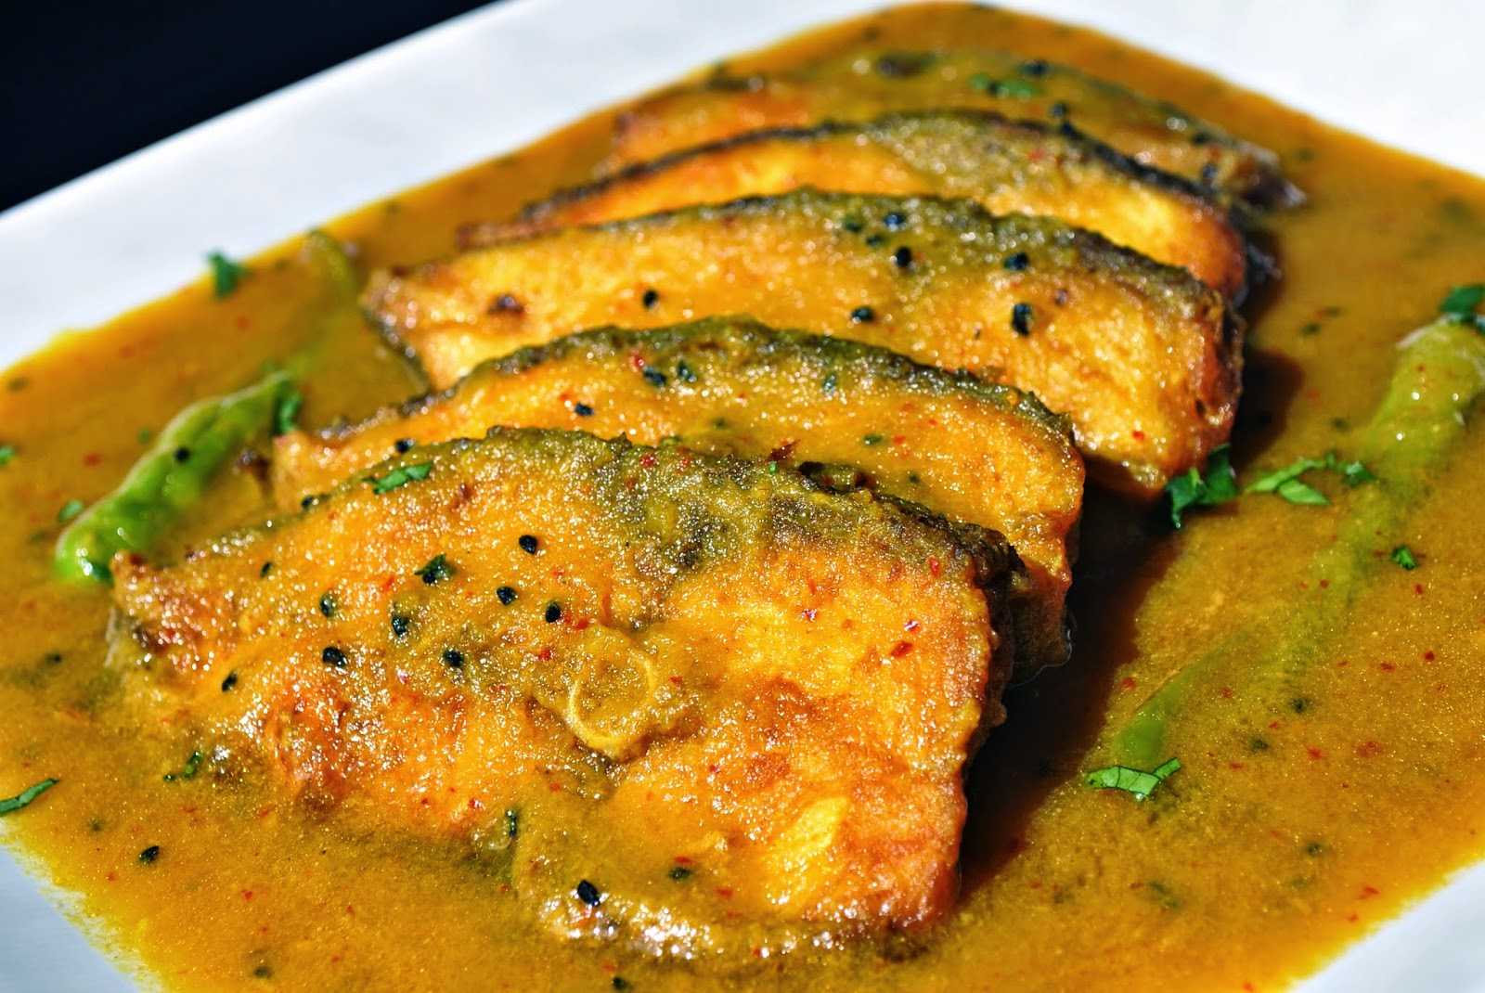
স্বাগতম

Slide 3
মোঃগোলাম মোস্তফা সহকারী শিক্ষক রহিমদী সরকারী প্রাথমিক বিদ্যালয় সদর, নরসিংদী।

Slide 4
শ্রেণিঃপ্রথম
বিষয়ঃ বাংলা
শিরোনামঃছবি দেখি ও বলি।
পাঠাংশঃক,খ,গ,ঘ,ঙ।

Slide 5
শিখনফলঃ
১।ছবি দেখে চিণে ছবির নাম বলতে পারবে।
২।বর্ণ চিনে বলতে পারবে।
৩।বর্ণ দিয়ে শব্দ গঠন করে লিখতে পারবে।

Slide 6
ছবি দেখি ও বলি

Slide 7
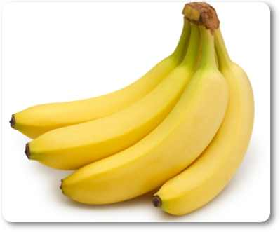
ক
কলা

Slide 8
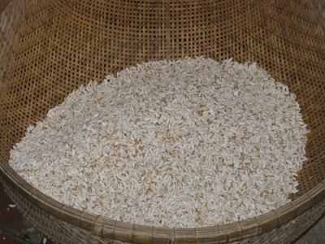
খ
খই

Slide 9
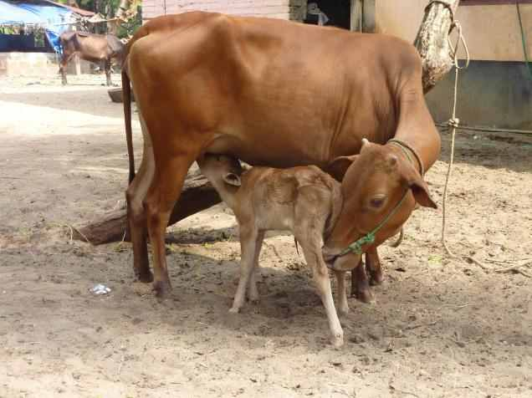
গ
গরু

Slide 10
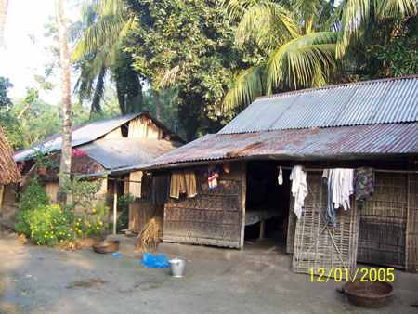
ঘ
ঘর

Slide 11
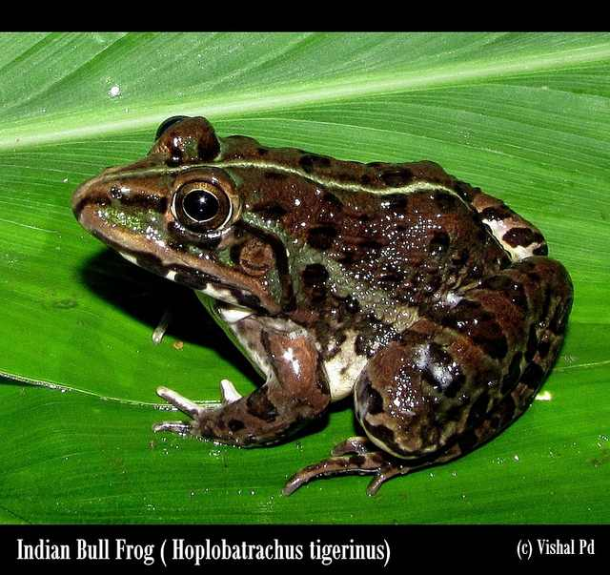
ঙ
ব্যাঙ

Slide 12
ক-কলা
খ-খই

Slide 13
-গরু
গ-গরু
ঘ-ঘর

Slide 14
ঙ-ব্যাঙ

Slide 15
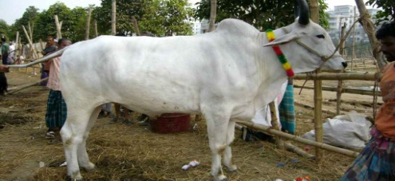
দলীয় কাজ:
দাগ টেনে ছবির সাথে শব্দ মিলাও
 | গ
 | খ
 | ক
 | ঘ
 | ঙ
গরু
খই
কলা
ঘর
ব্যাঙ

Slide 16
মূল্যায়নঃ
১।ক,খ,গ,ঘ,ও ঙ বর্ণ গুলো দিয়ে একটি করে শব্দ লেখ।

Slide 17
All Right and reserve Akon Bazar Ltd 2018
আজকের ক্লাস এখানেই শেষ করছি। ভালো থেকো সোনামনিরা।

